Slide 1
Rekurzija
Rekurzija – da ili ne

Slide 2
Šta je rekurzija?
Osnovna ideja: Rekurzija predstavlja metod u kome rešenje polaznog problema nalazimo koristeći rešenja podproblema iste strukture - jednostavnije instance istog problema.
Ovo je inače poznatiji pristup pri rešavanju problema i sreće se u velikom broju metoda (dinamičko programiranje, podeli pa vladaj...).
Notes:
Elegantna rešenja za nešto što izgleda dosta komplikovano.
Priču o rekurziji ćemo uvesti preko primera faktorijela.
Google-ova definicija rekurzije (slicno kao I umnogim recnicima)
2

Slide 3
Faktorijel

Slide 4
Faktorijel
5! = 5 · 4!
4! = 4 · 3!
3! = 3 · 2!
2! = 2 · 1!
1! = 1

Slide 5
Rekurzija
Svako rešenje rekurzivnog problema se sastoji od dva glavna dela:
Bazni slučaj(evi) - rešenja trivijalnih instanci problema Rekurzivni slučajevi - zavisnost rešenja problema od rešenja manjih instanci
Definicija Rekurzija predstavlja metod u kome rešenje polaznog problema nalazimo koristeći rešenja podproblema iste strukture - jednostavnije instance istog problema.
Notes:
5

Slide 6
Primer Faktorijel
int Faktorijel(int n)
{
if (n == 1) return 1;
return (n * Faktorijel(n – 1));
}

Slide 7
Često postavljana pitanja
Funkcija nije završila sa radom i ja ne mogu ponovo da je pozovem?
Ukoliko funkcija pozove samu sebe, dobiću beskonačnu petlju?
Kako da odredim koji su mi bazni slučajevi potrebni ili mi možda neki nedostaje?
Notes:
Prica o masini
7

Slide 8
Fibonačijevi brojevi
Notes:
Ovi brojevi imaju mnogo lepih osobina ali ovde necemo posveti paznju njima
Fibonacijevi brojevi se ne racunaju preko rekurzivne funckije. Ovde je analiziramo jer demonstrirat problem memorizacije.
8

Slide 9
Fibonačijevi brojevi
Preko dodatnog niza:
f = niz int-ova duzine n;
f [1] = f [2] = 1;
for (k = 3;k<=n;k++)
{f [k] = f [k – 1] + f [k – 2];
return f [n]; }
Bez dodatne memorije:
a = b = 1;
for (k = 3;k<=n;k++) {
c = a + b;
a = b;
b = c;}
return c;
Notes:
Mozemo lako implementirati preko niza.
9

Slide 10
Fibonačijevi brojevi
Rekurzivno rešenje
int fibonaci (int n)
{
if (n == 1) || (n == 2) return 1;
return fibonaci(n – 1) + fibonaci(n – 2);
}
Notes:
10

Slide 11
Cena upotrebe rekurzije, odnosno jednog rekurzivnog poziva
Cena rekurzivnog poziva
Memorija koju zauzimaju parametri i lokalne promenljive
Vreme potrebno za prenos parametra Nastojimo da
Lokalne promenljive i parametri koji se prenose po vrednosti treba da zauzimaju malo prostora (do nekoliko desetina bajtova)
Dubina rekurzivnog poziva ne treba da bude prevelika (do nekoliko hiljada)

Slide 12
Cena upotrebe rekurzije, odnosno jednog rekurzivnog poziva
Cena rekurzivnog poziva
Podrazumevana veličina steka za Visual C++ je 1MB. Kako da povećate veličinu steka u svom omiljenom IDE-u?
U stvari, podrazumevana veličina stack-a zavisi od dopustive veličine izvršive datoteke tj. The default size for the reserved and initially committed stack memory is specified in the executable file header.
gcc -O2 -lm -Wl,--stack=268435456 -o {file}
g++ -O2 -std=c++14 -lm -Wl,--stack=268435456 -o {file}

Slide 13
Fajl sistem
Pretpostavimo da imamo sledeće funckije
string [] GetFilesInCurrentDir (string dirPath);
string [] GetSubDirsInCurrentDir (string dirPath);
Napisati funkciju koja za dati direktorijum štampa sve fajlove koji se nalaze u njemu (ne nužno u root-u).
Notes:
13

Slide 14
Fajl sistem
void PrintFiles(string path)
{ string [] files = GetFilesInCurrentDir(path);
for (k = 1; k<= files.Length;k++
print(files [k]);
string [] subFolders = GetSubDirsInCurrentDir (path);
for (k = 1;k<=subFolders.Length;k++)
PrintFiles(subFolders[k])
}
Nepoznat broj rekurzivnih poziva Ovo zapravo predstavlja stablo – specijalnu klasu grafova, a ovaj obilazak DFS obilazak stabla.
Notes:
Nepoznat broj rekurzivnih poziva
Ovde nemamo problema sa memorizacijom jer se svaki poziva tacano jednom
Ovo zapravo predstavlja stablo – specijalnu klasu grafova, a ovaj obilazak DFS obilazak stabla.
14

Slide 15
Ugnježdene for petlje

Slide 16
Ugnježdene for petlje

Slide 17
Ugnježdene for petlje
moze = false; integer [n] c;
function ufor(int k) {
if (k = n + 1)
suma = 0;
for i = 1 to n do
suma = suma + c [i] * d [i];
if (suma = M)
moze = true;
else
for i = 0 to M / d [k] do
c [k] = i;
ufor (k + 1);
endfor
endif
}

Slide 18
Ugnježdene for petlje
1
/
/
/
2
2
2
2
0
1
2
3
/
/
/
/
/
/
/
/
3
3
3
3
3
3
3
3
3
3
3
3
0
0
0
1
1
1
2
2
2
3
3
3
0
1
2
0
1
2
0
1
2
0
1
2
/
/
/
/
/
/
/
/
/
/
/
/
4
4
4
4
4
4
4
4
4
4
4
4
4
4
4
4
4
4
4
4
4
4
4
4
0
0
0
0
0
0
1
1
1
1
1
1
2
2
2
2
2
2
3
3
3
3
3
3
0
0
1
1
2
2
0
0
1
1
2
2
0
0
1
1
2
2
0
0
1
1
2
2
0
1
0
1
0
1
0
1
0
1
0
1
0
1
0
1
0
1
0
1
0
1
0
1

Slide 19
Infiksni izraz
Program učitava izraz u infiksnoj notaciji. Sve operacije i brojevi u izrazu su medjusobno razdvojeni razmakom. Moguce operacije su +, -, * i /, sve operacije su binarne, a deljenje je celobrojno. Brojevi su celi i po apsolutnoj vrednosti ne prelaze 10⁹, sto vazi i za medjurezultate.
Program ispisuje rezultat izraza.

Slide 20
Infiksni izraz
#include <iostream> #include <string> using namespace std; // procita izraz i vrati njegovu vrednost
int obradi_izraz() { string s; cin >> s;
switch(s[0]) { case '+': return obradi_izraz() + obradi_izraz(); case '-': return obradi_izraz() - obradi_izraz(); case '*': return obradi_izraz() * obradi_izraz(); case '/': return obradi_izraz() / obradi_izraz(); default: return stoi(s);
}
}
int main() {
cout << obradi_izraz();
return 0;
}

Slide 21
Eksperiment
Zamislite da pred sobom imate učenika koji u programskom jeziku C++ zna da koristi promenljive, grananja, operacije u skupu celih brojeva i definisanje funkcija, ali tek treba da uči šta je petlja i nikada nije čuo za rekurziju.
Na sledećem slajdu ćemo prikazati dva primera rešenja istog problema u jeziku C++. Udubite se u zamišljenu situaciju i razmislite za koji primer će učenik brže da nasluti šta program radi.

Slide 22
Dva rešenja za NZD
int nzd(int a, int b) { while(b!= 0) { int p = b; b= a% b; a= p; } return a; } | int nzd(int a, int b) { if(b==0) return a; else return nzd(b, a % b); }

Slide 23
Koja je razlika?
Učeniku će u prvom trenutku biti prepoznatljivije rekurzivno rešenje ali će mu biti teže da do kraja shvati šta se kojim redom dešava u programu.
Da bi razumeo bilo koje od ova dva rešenja, učenik prvo mora da zna da za b≠0 važi jednakost
nzd(a,b)=nzd(b,ostatak pri deljenju a sa b).
Iz prethodne jednakosti proizilazi ideja svođenja na potprobleme koja se primenjuje u oba rešenja.

Slide 24
Rekurzija – da ili ne?
Pogrešno pitanje:
Ako znamo dobro ne-rekurzivno rešenje, da li je bolje pokušati sa rekurzivnom varijantom?
Tačan odgovor na pogrešno pitanje:
NE

Slide 25
Rekurzija – da ili ne?
Pravo pitanje:
Da li rekurzija pomaže da dođemo do rešenja problema?
Tačan odgovor na pravo pitanje:
DA

Slide 26
Rekurzija u ideji rešenja
Često rekurzija dolazi iz samog koncepta rešenja, bez obzira da li je implementacija rekurzivna ili nije. Svako svođenje na potprobleme istog tipa sadrži ideju rekurzije.
Prirodno je da rekurzivnu ideju prvo pokušamo da implementiramo rekurzivno.

Slide 27
Rekurzivna pretraga

Slide 28
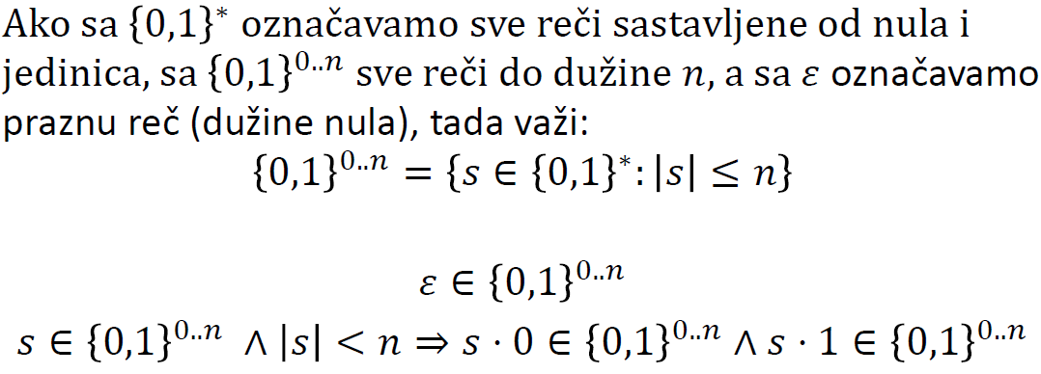
Skup svih reči do određene dužine

Slide 29
Ispis svih reči određene dužine
int n;
void sve_reci(string s) {
if(s.length() == n) cout<<s<<endl;
if(s.length() < n) { sve_reci(s+"0"); sve_reci(s+"1"); }
}
int main() {
cin >>n; sve_reci("");
}

Slide 30
Kako razumeti rekurzivno rešenje
Prvo treba uočiti i razumeti relacije koje važe, a na kojima se zasniva rekurzivno rešenje, bez razmišljanja o algoritmu i o toku izvršavanja programa.
•Zatim treba razumeti kako programsko rešenje prati uočene relacije.
•Tek u kontekstu razumevanja svega toga treba razmišljati o toku izvršavanja programa.
Za opis uočenih relacija nameće se potreba matematičkog izražavanja, a nivo matematičkog aparata treba prilagoditi.

Slide 31
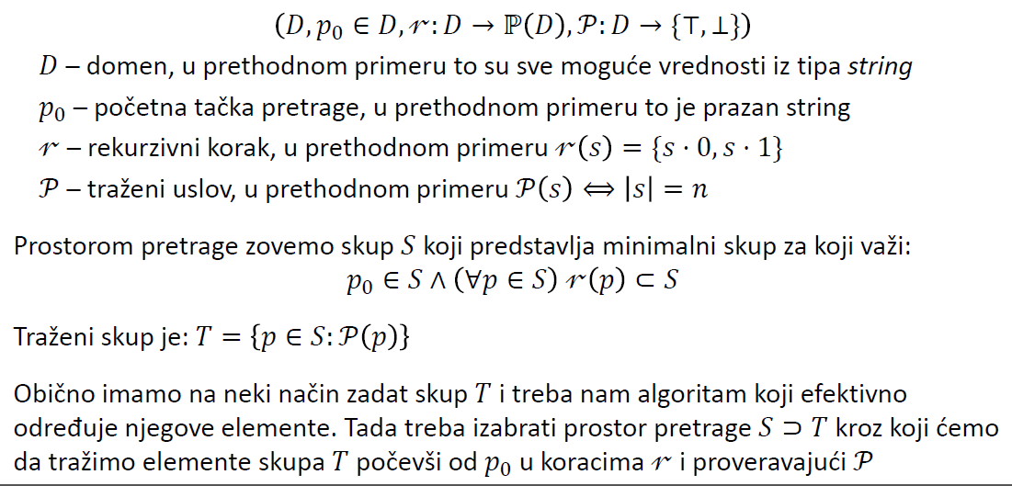
Matematički model rekurzivne pretrage

Slide 34
Kompliliran kôd u asembleru za x86 procesore

Slide 35
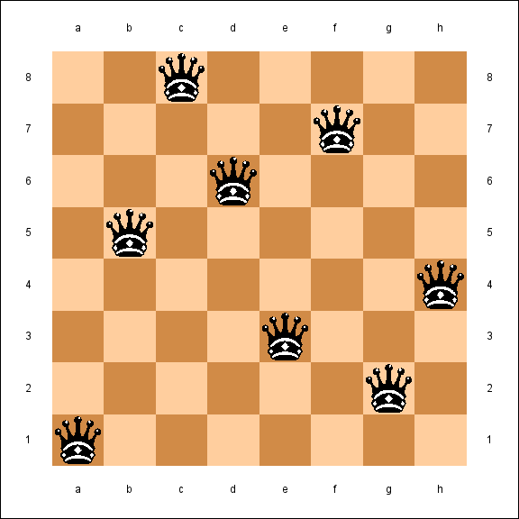
Raspoređivanje dama na šahovskoj tabli
Notes:
Započeo kao jednostavan šahovskih problem, a postaja je težak matematički problem.
35

Slide 36
Raspoređivanje dama na šahovskoj tabli

Slide 37
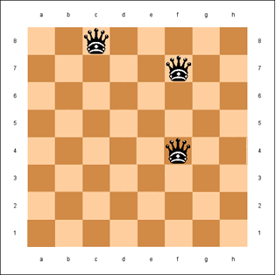
Raspoređivanje dama na šahovskoj tabli
1
2
8
2
1
3
3
3
6
4
4
7
5
5
4
6
6
2
7
7
1
8
8
5
1
2
3

Slide 38
Raspoređivanje dama na šahovskoj tabli
void rasporedDama(int k)
{
if (k == 9) stampaj pozije iz niza dama;
else
for (x, y) = dama [k -1] to (8, 8)
if (pozicija (x, y) je OK) then
dama [k] = (x, y);
rasporedDama(k + 1);
endif
endfor
endif }

Slide 39
Raspoređivanje dama na šahovskoj tabli
void rasporedDama(int k)
{
if (k == 9) stampaj pozije iz niza dama;
else
for (x, y) = (k, 1) to (k, 8)
if (pozicija (x, y) je OK) then
dama [k] = (x, y);
rasporedDama(k + 1);
endif
endfor
endif }

Slide 40
Raspoređivanje dama na šahovskoj tabli
Kako ispitati da li je neka pozicija dame dozvoljena ili ne?
Matrica za markiranje
Ispitivanje “sudara” sa prethodnim damama
Broj rešenja u odnosu na veličinu “šahovske” table
2 | 10 | 4 | 40 | 92 | 352 | 724 | 2680 | 14200 | 73712

Slide 41
Hanojske kule
A
B
C
A
B
C
1
1
2
2
3
3
4
4
5
5
6
6
7
7
8
8
9
9
Notes:
Problem je pozant i kao Tower of Brahma. Indijski sveštanici su po drevnom proročanstvu prenosili 64 diskova sa jednog na drugi štap po gore navedenim pravilima. Po proročanstvu kada bi zadnji disk prenele, došlo bi do smaka sveta.
Ukoliko pretpostavimo da je potrebna samo 1 sekunda za premeštaj, bilo bi im potrebno oko 585 milijardi godina (45 životnih vekova Sunca).
41

Slide 42
Hanojske kule
A
B
C
A
B
C
A
B
C
1
2
2
3
3
1
3
2
1
A
B
C
A
B
C
A
B
C
1
1
3
2
2
3
1
2
3
A
B
C
A
B
C
1
2
2
1
3
3
Notes:
Primer resavanje problema sa 3 diska.
42

Slide 43
Hanojske kule
A
B
C
1
2
3
4
6
5

Slide 44
Hanojske kule

Slide 45
Hanojske kule
function HanojskeKule (int diskBr, int saStapa, int naStap, int prekoStapa)
{
if (diskBr = 1) then
print(“Prebaci disk sa “, saStapa, “ na “, naStap);
else
HanojskeKule (diskBr – 1, saStapa, prekoStapa, naStap);
print(“Prebaci disk sa “, saStapa, “ na “, naStapa);
HanojskeKule (diskBr – 1, prekoStapa, naStap, saStapa);
endif
}

Slide 46
Hanojske kule

Slide 47
Zaključak
Videli smo kako se na jednostavan način mogu rešiti komplikovani problemi ukoliko se primeti rekurzivna struktura problema.
Međutim, rekurzija ima i svojih mana. Naime, kada pozivate određenu funkciju, u memoriji se zauzima dodatni prostor za opis te funkcije. Ovo može dovesti do stack overflow-a.
Svaki rekurzivni problem se može implementirati ne rekurzivno.
Notes:
47

Slide 48
Zaključak
Rekapitulacija gradiva
Šta je rekurzija?
Bazni i rekurzivni slučaj
Obratiti pažnju na dubinu i ponavljanje poziva sa istim parametrima
Optimizacija pretrage

